Slide 1


JetLinks-Cloud
AI视觉分析解决方案
从“看清”到“读懂”——视频感知能力的智能跃迁
重庆旱獭信息技术有限公司
Copyright © 2026 JetLinks. All rights reserved.

Slide 2
JetLinks-AI 驱动下一代智能视频分析
行业应用
智慧城市｜智慧工业丨智慧水务丨智能设备运维丨智能巡检报告生成等
智能体应用
视频复判丨巡检助手丨行业知识库丨事故预防丨舆情监控等
业务
中枢
领导驾驶舱
对话助手
应用广场
工具中心
应用开发中心
应用工具中心
应用市场
应用搭建配置工具
工具集
应用模版
应用按需发布
快速体验
二次开发
AI大模型底座
可视化配置
Agent自主规划
会话记忆
会话安全
业务计算器
知识
模型
应用
反馈
应用
开发
权限控制
安全调用
私有化打包
大语言模型组件开发
CV模型组件开发
预置组件库
知识/组件/模型/应用
线上观测
业务评测
业务
模版
模型组件丨知识组件丨业务组件
API Service
调优
数据
领域
精调
效果
评测
数据
处理
模型
训练
效果
评估
算子化
知识
服务
行业知识中枢
知识体系生成
知识树/知识标签
知识关联更新
知识检索与评测
预置知识库
JetLinks开发文档库 丨 设备资源库 丨 安全生产库 丨 案例库 丨 …
知识更新
模型
服务
行业大模型
大语言模型
多模态大模型
专家大模型
行业小模型
30+ 安全场景视频模型（目标检查、明烟明火、行为、停车检测、质量等）
设备接入 | 设备专家| 视频复判| ...
图片理解 | 视频判定…
智能调度| 主动安全| 运营决策
回流微调
资源
服务
端边云协同
多源数据
端侧设备
边缘节点
中心集群
中心设备
软硬一体
文档知识
实时及离线数据
声音、视觉等多模态数据
设备及业务系统
DeepSeek、Qwen、ChatGPT... ...
GPU算力·AI训练推理资源·边缘侧算力

Slide 3
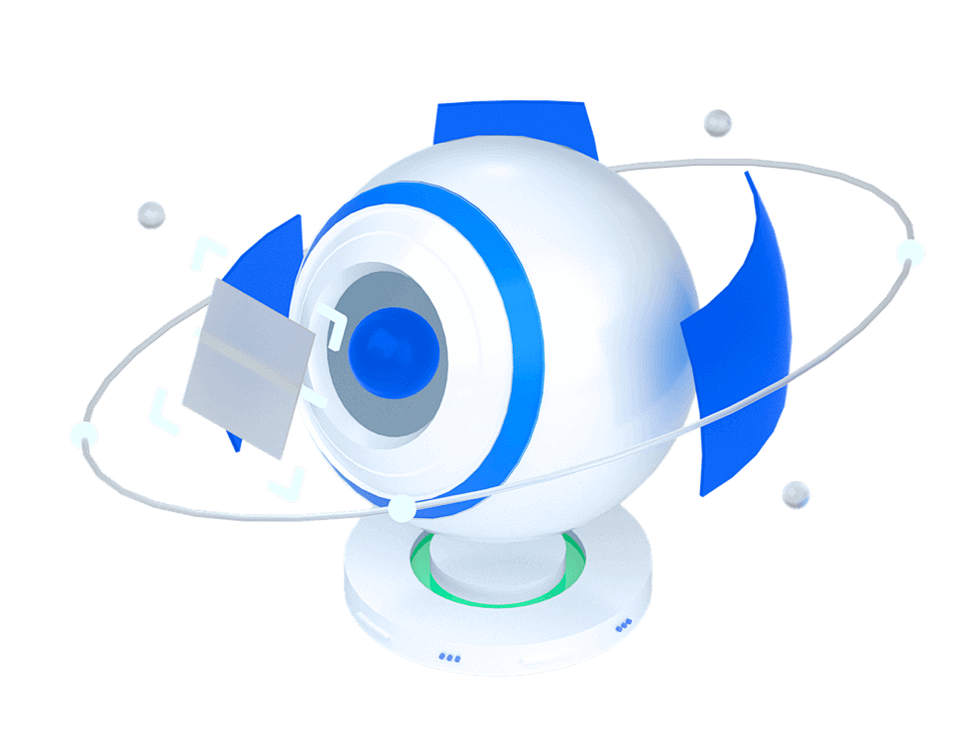
AI赋能传统视频系统：提升智能化水平
兼容已有摄像头 ，AI 24小时高效运行 ，有效形成作业闭环
智能视频安监系统
传统视频安监系统
全天候监测
兼容已有的前端摄像头和系统 ， 对视频画面进行不间断分析判断 ，实现全天候自动化视频分析识别
响应及时
非结构化数据利用率高 ，能快速处理海量前端数据 ，及时做出事中判断和预警 ，避免漏报
精确预警
可根据实际需求定制开发高精度算法，利用强大的图像处理能力 ，准确识别异常状况，避免误报
智能管理
支持自动报警、 自定义分析区域、 异常事件、 视频自动存储等功能 ，管理更智能
人工管理难
作业区域广 ，环境复杂 ，巡检时间长 ，视频数据采集维度单一，人工识别难度大。
•
•
•
•
无及时预警
作业现场员工违规行为频发 ，依靠人工查看 ，灵活度低 ，问题反馈不及时，漏报概率高。
事后取证难
事后回放视频需要手动调查 ，发现异常情况 ，跟踪维护不及时 ，管理效率低。
数据处理难
传统的视频安监系统耗费大量存储空间保存无意义数据 ，非结构化数据利用率低 ，难以从中清洗核心信息为决策应用赋能。

Slide 4








50+即用视频算法与智能体，快速实现业务价值
消防通道占用识别
静电释放识别
婴儿车识别
加油站
表计识别
部件缺失识别
聚集识别
安全帽识别
工地
烟火识别
徘徊识别
攀爬识别
灭火器识别
铅封识别
10+行业
50+算法
大件行李识别
玩手机识别
工服识别
抽烟识别
安全带识别
口罩识别
园区
车型识别
打电话识别
裸土识别
机械工程车辆识别
皮肤裸露识别
卸油人员离岗识别
工厂
叉车识别
车辆检测
漏液识别
杆塔倒伏识别
动火作业流程识别
漏油
拍摄屏幕识别
矿山
采油机运行状态
皮带机异常识别
危化品车辆识别
货物坍塌识别
集装箱号识别
汽车喷淋识别
设备运行状态识别
汽车零部件识别
港口装船识别

Slide 5
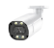

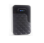
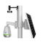

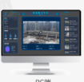
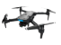
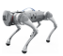

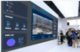


全场景覆盖：赋能各类安全设备的智能化升级
基于Qwen2.5 VL、gwen2,5 omni、GPT系列、LLaMA等大模型，实现算法精准，高效管理。
安全类设备
传统视频分析
边缘大模型分析
云边协同机制
远程监管
摄像头
环境监管
执行
水位检测
漂浮物识别
人车入侵
攀爬围栏
烟火检测
违规停车
乱堆乱放
非机动车进电梯
分析总结
查看调阅
执行记录
辅助决策
门禁
移动端
决策
执行反馈
环境
隐患识别
无人机
火焰识别
液体泄露
高空抛物
灭火器检测
气体泄露
违规操作
消防通道占用
乱堆乱放
推理
机器人/狗
云边协同
模型同步
任务下发
PC端
同步控制
存储
AI智能眼镜
人员违章
人员入侵
目标年龄段
工作服识别
人数统计
口罩识别
打架斗殴
安全帽识别
脱岗/睡岗测
广播
边缘训推
一体机
声光
大屏端

Slide 6

大小模型联动：实现复杂逻辑解构与处理
分析任务开启 ，首先进行视频取流 ，开展小模型分析；
若未达到阈值标准设定 ，视频取流环节重新操作；
若未达到阈值标准设定 ，进入大模型校验流程；
大模型对视频流进行全局特征理解后 ，输出最终判定结果 ，未达到阈值则返回视频取流 ，告警输出停留在小模型检出环节；
达到阈值即输出最终告警结果 ，告警准确率由大小模型共同承担。
分析任务开始
视频取流
未达标
CV模型分析
触发大模型任务
大模型校验
触发告警
输出结果

Slide 7

云边协同机制：智能能力高效下发
在服务各方客户、交付各地项目的过程中，应考虑以能力组件的方式沉淀可复用的边缘产品功能，并在新业务场景中对组件进行拼装、重组，从而快速满足同类场景的用户需求，以及减少个性化需求的开发工作量。
持续迭代升级：应用智能增强后产生新数据推动模型持续迭代优化，确保系统始终处于动态进化状态
优化模型下发：AI模型通过训练优化后下发至边缘，提升应用智能水平实现从数据到价值的高效转化。
数据驱动智能：边缘应用生成数据，经云端汇聚与标注后，为AI模型提供高质量训练素材，形成闭环起点，奠定智能化基础。
仓库组件
IOT接入组件
AI算法组件
智能体能力
引擎能力
Modbus
OPC-UA
安全生产
安防算法
模型下发
模型热部署
规则引擎
场景联动
S7
GB28181
火灾识别
小场景算法
数据回传
标注训练
规则模板
告警策略
能力下发
能力下发
能力下发
能力下发
能力下发
场景化产品
客户A业务组件
客户B业务组件
客户C业务组件
IOT组件
AI算法
安全组件
引擎组件
IOT组件
AI算法
安全组件
引擎组件
IOT组件
AI算法
安全组件
引擎组件
容器
容器
容器
边缘盒子硬件+OS
边缘盒子硬件+OS
边缘盒子硬件+OS

Slide 8

云边数据流向：构建无缝连接的数据通道
Jetlinks-Cloud
Rsocket命令
系统请求
用户业务请求
……
RPC Web API代理命令
其它命令
MQTT
Rsocket
Jetlinks-Edge视频分析一体机
Open
API
场景联动
数据采集
设备管理
告警中心
命令执行
Rsocket命令
命令调用
系统边缘自治请求
视频中心
固件升级
AI推理
AI算法仓
云/边端业务数据
第三方应用
业务功能
HTTP
TCP
MQTT
主题
安全监测设备
Modbus
RTSP
订阅
发布
时序数据库
传感器设备
OPC
…….
PLC设备
连接器
摄像头设备
订阅者
发布者
Kafka/MQTT/Websocket
认证、会话、编解码
设备消息
其它消息
规则引擎
工业设备
设备
自定义接入网关
消息总线

Slide 9
云边协同的AI训练推理一体化：形成闭环能力
边缘计算的云边协同能力为AI应用提供支撑保障，实现云边协同算力调度与作业编排、AI框架OTA升级、算法模型动态更新迭代、训练数据管理等能力。
云边协同
基于云边协同智能化应用支撑优势：
云端下发AI算法模型到边缘节点；
通过边缘节点视频/图像/IOT采集AI样本数据为AI模型在边缘侧小规模训练提供支撑与保障；
针对AI识别场景隐私数据不出边缘，为AI模型提供在边缘节点上训练，云端提供训练参数，解决云边数据互通信息孤岛；
边缘节点上存储AI训练样本持续更新，云端具备对数 据持久化存储，避免数据丢失、错漏、误差。
Jetlinks-Cloud
配置
训练
参数聚合
IoT平台
调度控制
AI驱动管理下发
AI算法仓
模型管理
AI驱动
结果反馈
Model
Jetlinks-Edge
推理
训练
边缘计算平台
协同推理服务
增量训练服务
联邦学习服务
终身学习服务
AI驱动
算法模型
状态服务
……
Model

Slide 10
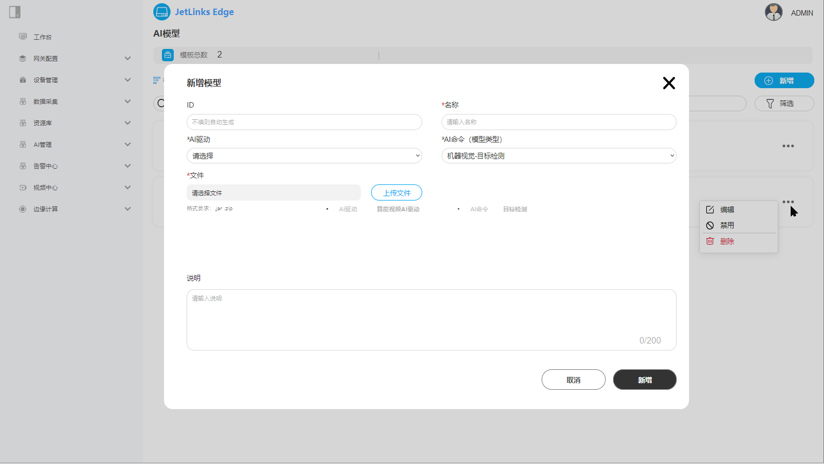
AI算法管理与协同：简化部署与优化流程
AI驱动管理
支持用户统一配置和管理AI引擎的运行环境、资源调配、以及并行计算任务。支持动态调整硬件资源如GPU和CPU的分配，优化算法的执行效率，确保在不同边缘计算节点上稳定、快速地部署和执行AI任务。
算法模型管理
对所有AI模型的创建、导入、查询、删除以及版本控制进行全面管理。支持管理不同模型的版本历史，并根据业务需求灵活切换或更新模型。
算法上传及下发
支持从边缘计算节点上传算法模型至云端，也可从云端一键下发算法模型至边端算法仓。

Slide 11
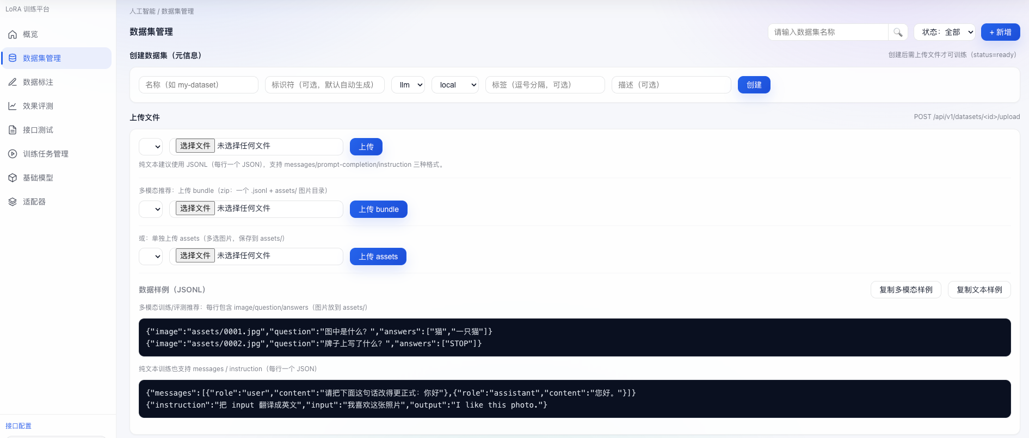
大模型云端训练平台：LoRA技术实现模型轻量化下发
边缘计算的云边协同能力为AI应用提供支撑保障，实现云边协同算力调度与作业编排、AI框架OTA升级、算法模型动态更新迭代、训练数据管理等能力。
基于云边协同智能化应用支撑优势：
云端下发AI算法模型到边缘节点；
通过边缘节点视频/图像/IOT采集AI样本数据为AI模型在边缘侧小规模训练提供支撑与保障；
针对AI识别场景隐私数据不出边缘，为AI模型提供在边缘节点上训练，云端提供训练参数，解决云边数据互通信息孤岛；
边缘节点上存储AI训练样本持续更新，云端具备对数 据持久化存储，避免数据丢失、错漏、误差。

Slide 12
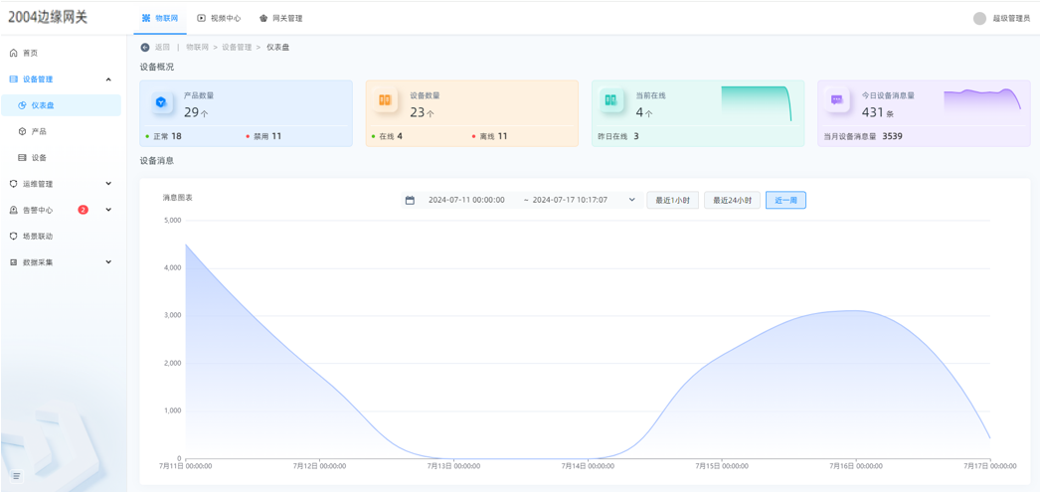
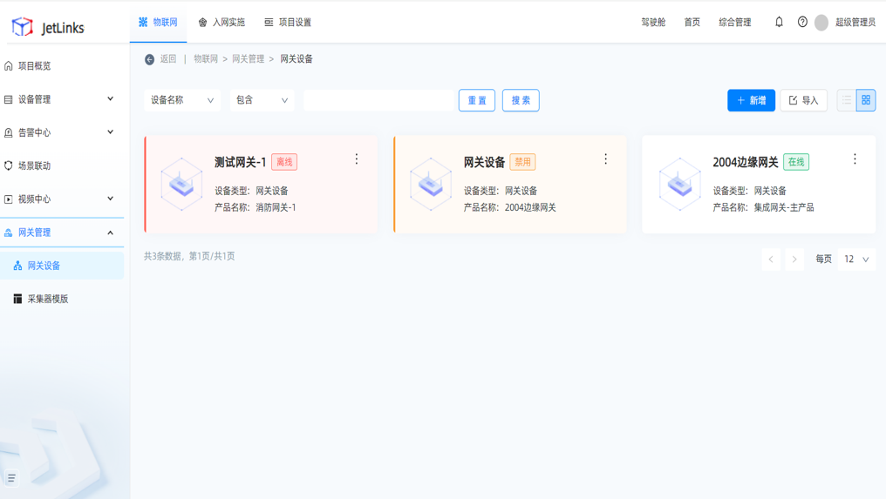
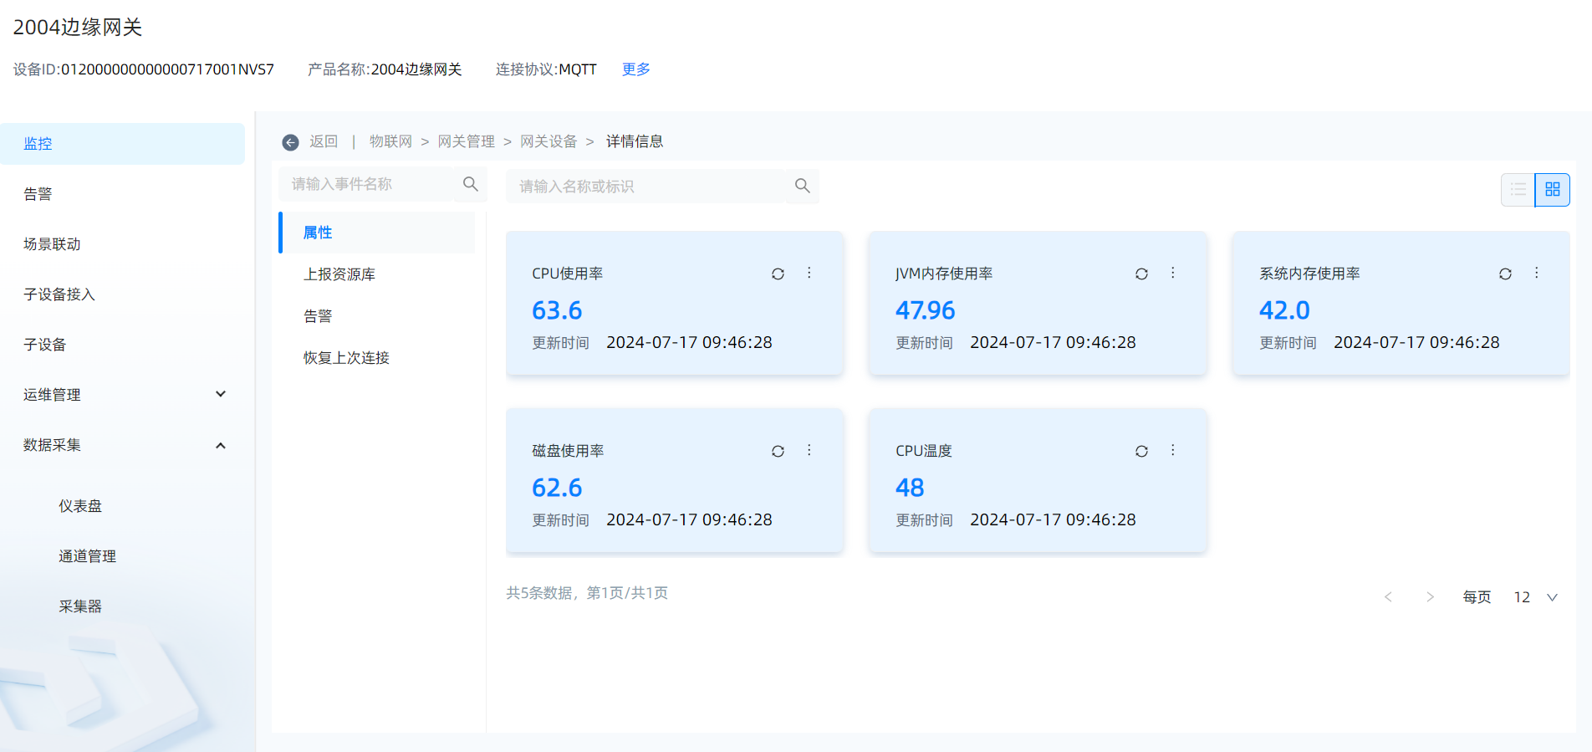
云边协同—边缘节点管理：支持OTA升级
建设边缘节点管理功能
提供边缘节点OTA功能，以此可以远程升级边缘网关软件；
AI驱动、AI模型、插件、协议下发
远程监控边缘计算节点资源使用情况、告警信息、设备接入统计情况等。
设备统计
边缘节点管理
网关运维监控

Slide 13
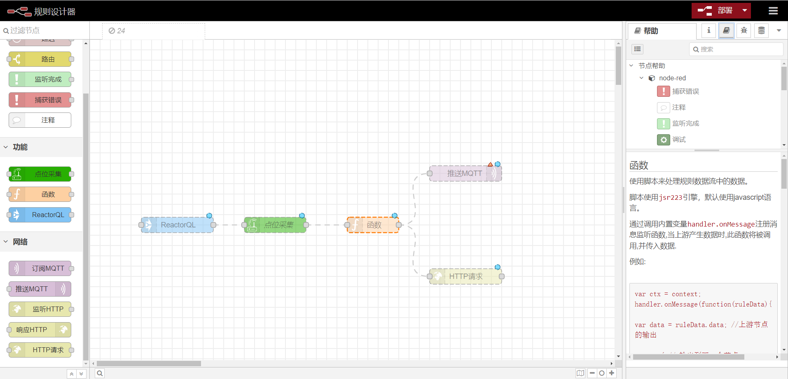
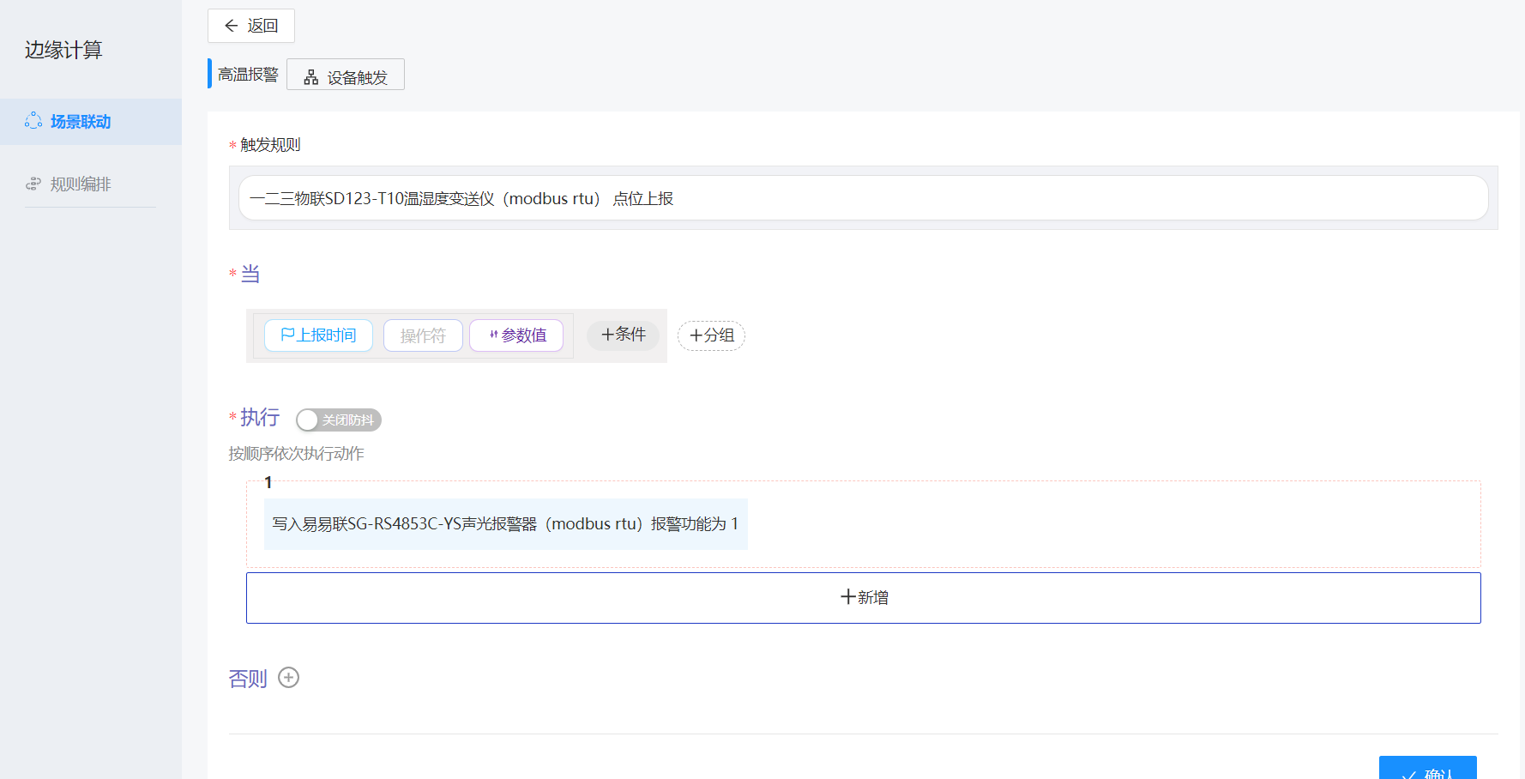
边缘自治与规则编排：本地决策更智能
在边缘侧提供规则引擎、场景联动功能（避免所有设备告警、场景联动功能均在云端触发），并在边缘网关侧提供对外API，有些本地侧使用应用（例如大屏）可直接对接边缘网关实现设备数据服务，本地也可实现边缘自治，以此缓解云端压力，针对低延时需求场景可大幅缩减控制&告警响应时间。
规则编排
提供可视化数据处理规则配置能力。
支持数据实时计算；支撑场景联动配置；支持QL表达式进行数据逻辑配置。
场景联动
支持自定义时间类型、事件数据源、事件模型、订阅方参数、触发机制配置。
支持设备维度的告警规则配置。
支持设备输出（点位读写操作）及延时。

Slide 14

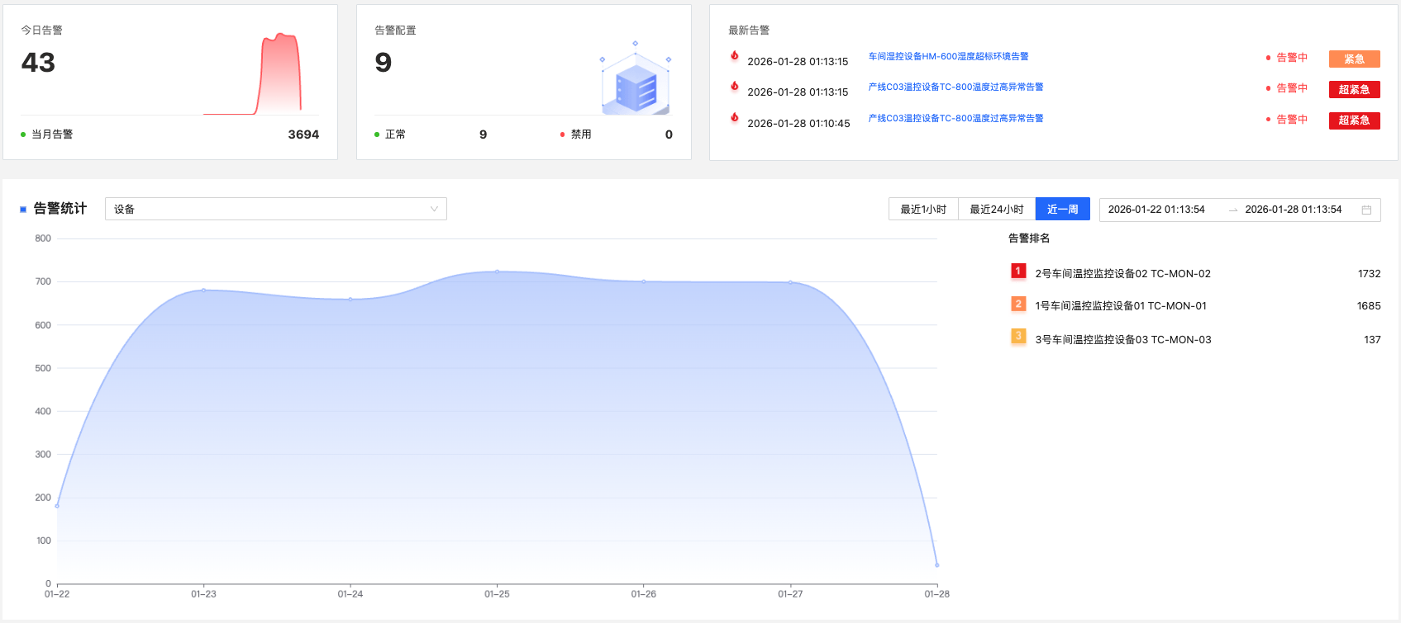
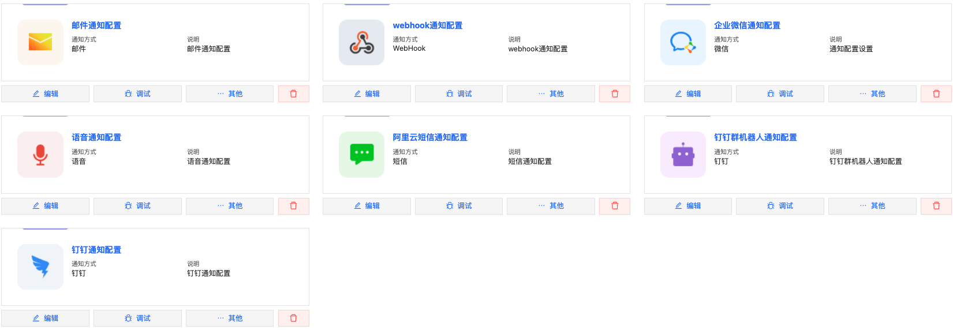
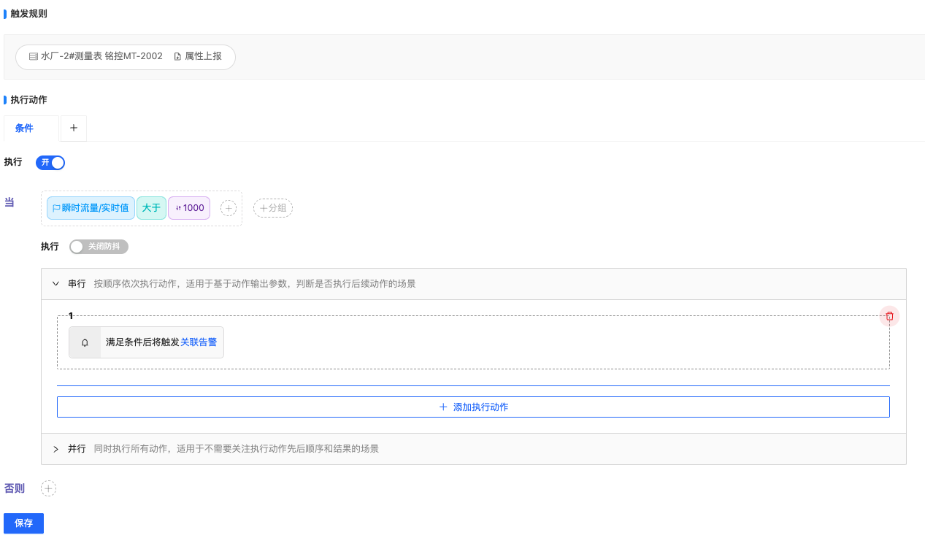
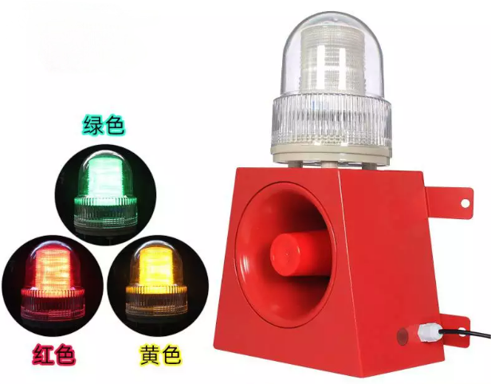
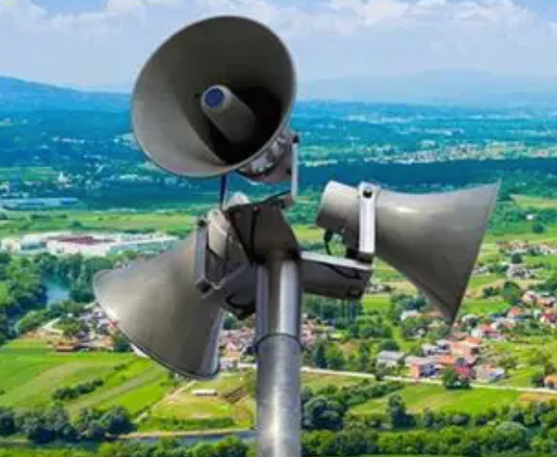
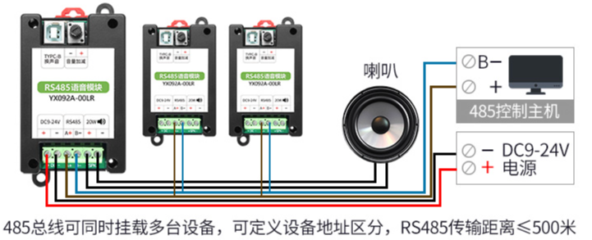
场景联动：直接驱动现场设备触发告警
系统内联动机制
系统告警
告警配置，语音、电话、微信、钉钉
场景联动配置
外围设备驱动
告警喇叭
声光报警器
应急广播或IP音柱

Slide 15
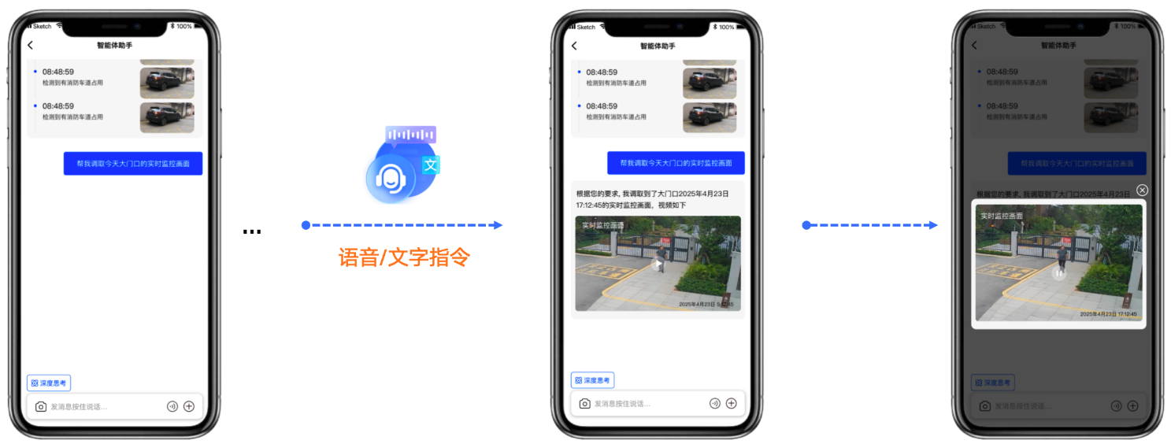
AI查询问答：革新传统交互模式
检索问题: 调取实时监控
问: 帮我调取今天大门口的实时监控画面?
检索结果:

Slide 16
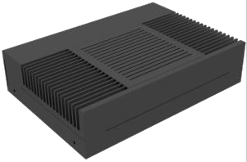
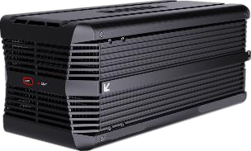
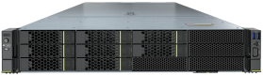
多样化算力边缘设备：满足不同应用场景需求
型号
AI算力@INT8 | 48T | 128T | 288T
处理器 | 8核ARM A55 CPU | 8核ARM A53 CPU 2.3GHz | 国产X86 CPU 2.8GHz 8核16线程
内存 | 16GB | 12GB | 64GB
存储 | 64GB | 32GB | 1TB
分析帧率 | 小模型推荐分析帧率： 128FPS 大模型推荐分析帧率：4FPS | 小模型推荐分析帧率： 192FPS 大模型推荐分析帧率 ：8FPS | 小模型推荐分析帧率 ：384FPS 大模型推荐分析帧率： 16FPS
典型应用场景 | 实时分析推荐接入 ：32路 ，每路4算法 | 实时分析推荐接入 ：64路 ，每路3算法 | 实时分析推荐接入： 128路 ，每路3算法

Slide 17


方案价值：全面提升业务效率与用户体验
充分利旧降本
提高工作人员的安全意识
兼容已有安监系统摄像头进行图像分析，可使用原有，适合批量上线，极大降低部署成本。基于自主研发的深度学习图像算法开发平台，确保算法准确性。
通过AI视频分析，对工作流程进行实时提
醒，对违规行为的声光报警，提高了工作
人员得作业安全。
JetLinks-Edge
软硬件深度融合
降低巡检的成本和压力
算法+协同机制+云平台，软硬件一体化，支持多路视频的图像识别不同算法同时处理，算力性价比高。
可以有效的减少巡检监管人员和时间投入，通过系统上报的AI分析结果，可以时刻掌握每一辆作业槽罐车的流程节点和违规行为。

Slide 18
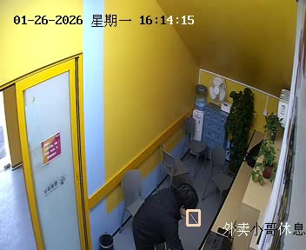
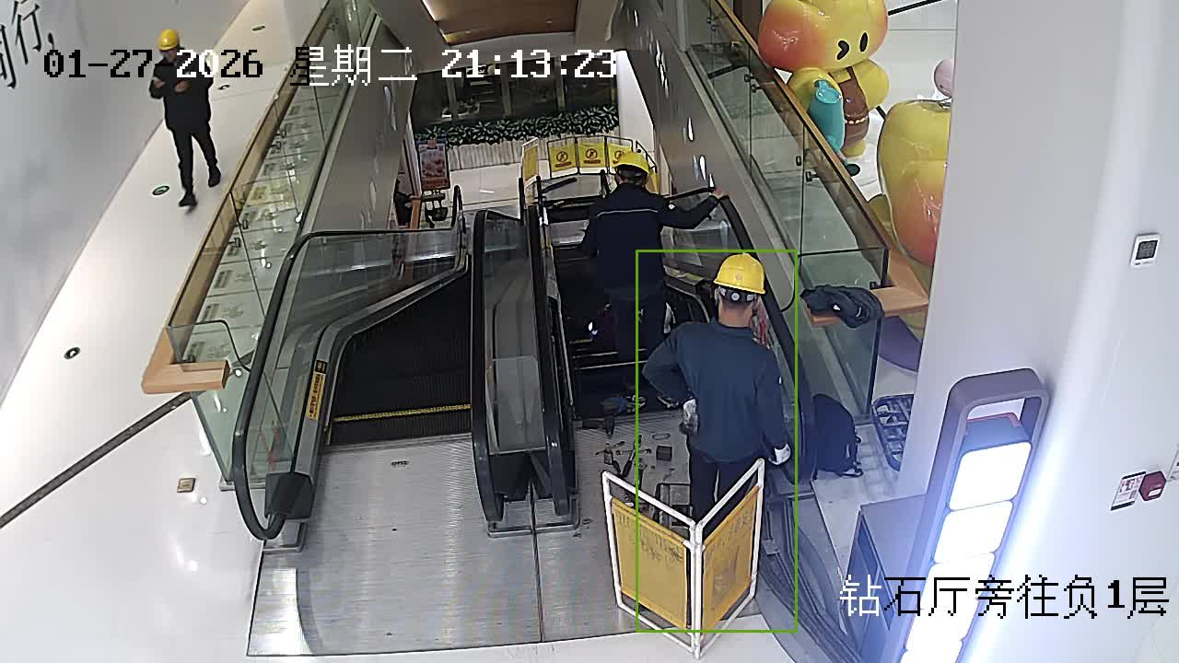
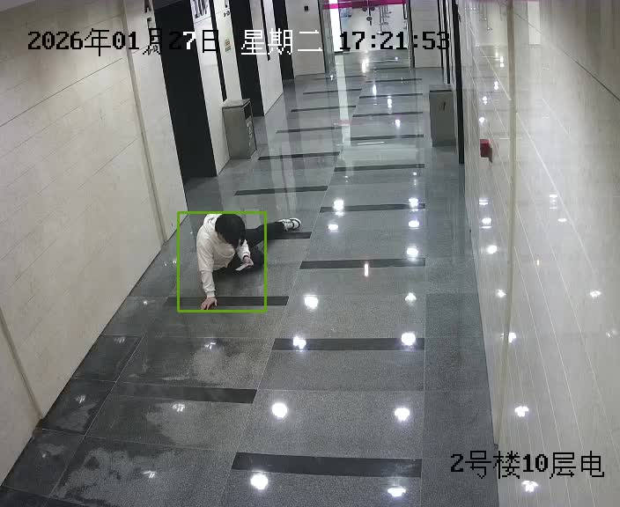
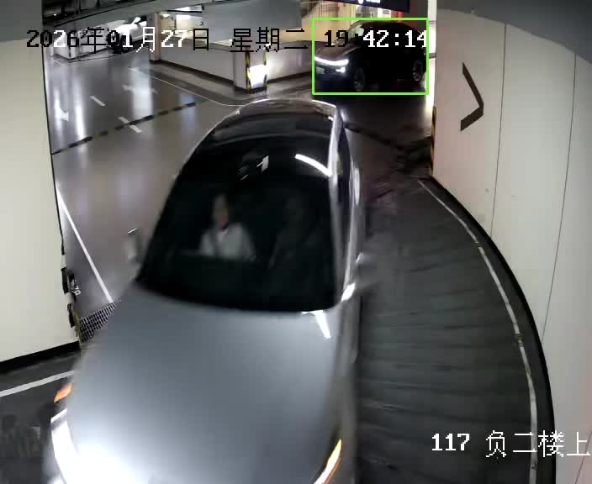
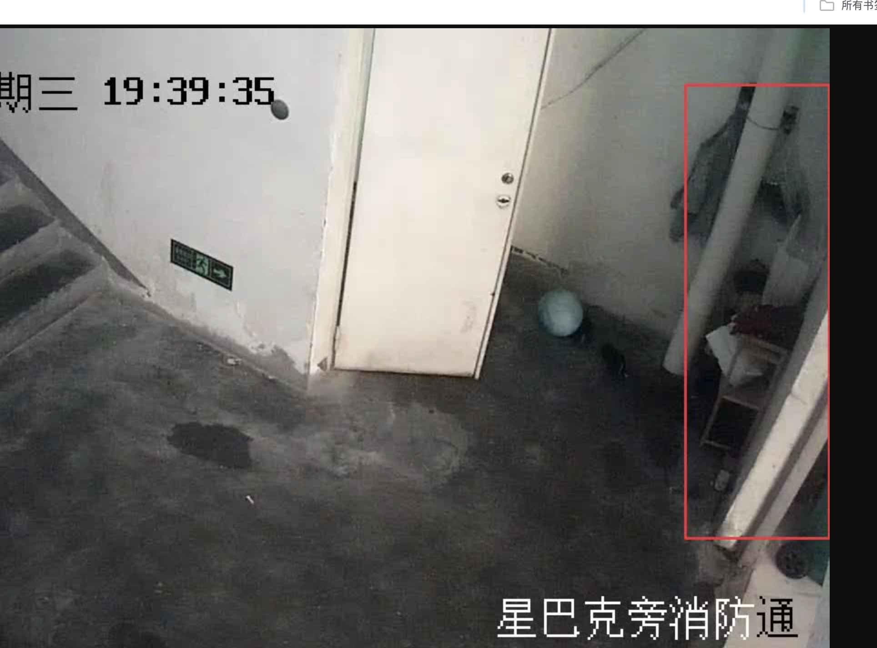
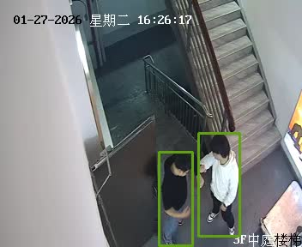
落地场景：大型综合商业体
客户是一家全国领先的大型商业运营公司，业务覆盖全国数十家大型城市综合体，在商住运营管理领域位居行业前列。为提升服务效能、降低人力成本，基于视觉能力打造了一体化智能终端，统一接入摄像头、巡检机器人、无人机及各类智能传感器的能力接口，并依托视觉大模型对识别任务进行高精度复判与分析，实现从数据采集到智能决策的闭环，全面推动商业空间运营管理的智能化与自动化升级。
01
重点高风险场景的智能预警与响应，包括人员倒地检测、人员异常聚集识别、电子围栏越界告警、烟火检测以及落水检测等核心算法。
安全防护
02
针对商业综合体运营管理中的高频场景，部署了多项AI识别功能，包括：设备房巡检异常识别、店铺装修违规监测、垃圾满溢检测、车辆违停识别、消防通道占用告警以及闭门关灯状态核查等。
智慧巡检
人员抽烟
电梯运行状态
人员摔倒
03
聚焦商业空间服务细节，对车场拥堵、公共区域垃圾堆放、人员违规吸烟、卫生间排队时长、地面散落垃圾等高频场景进行实时识别与智能分析。
提升品质
车道拥堵
通道占用
人员打架

Slide 19

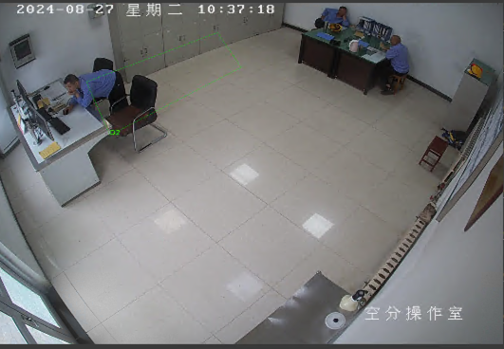
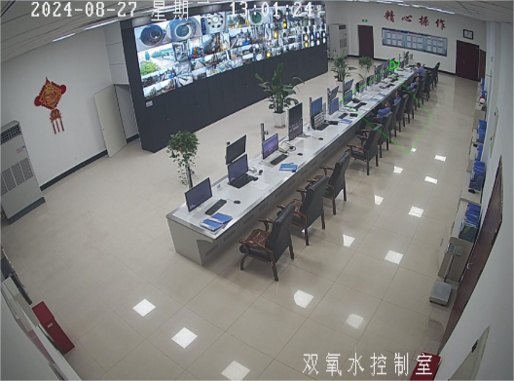
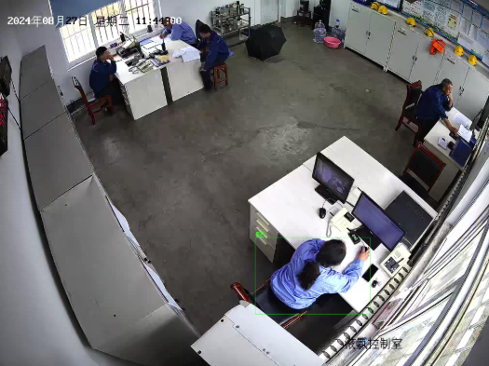


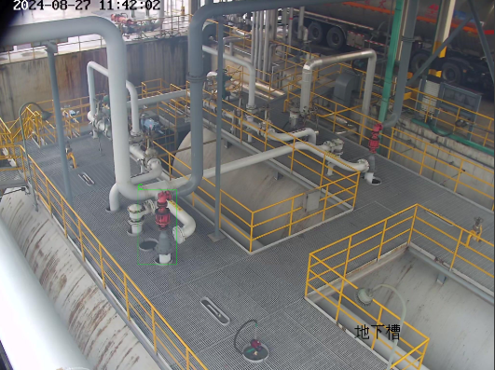
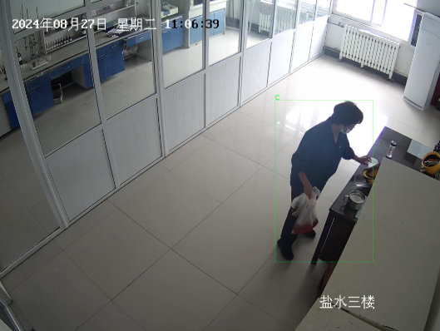
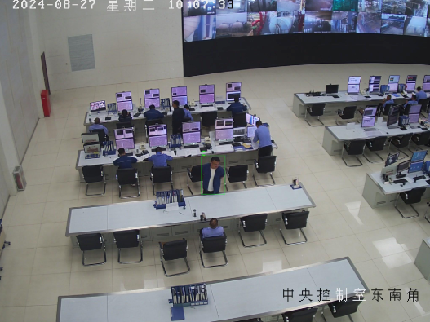

落地场景：化工安全
核心挑战：化工行业面临人员、设备、环境等多重安全挑战，传统人工巡检已难以满足精细化、实时化和智能化的管理需求。
人员安全管理
基于AI视频分析，对作业人员的不安全行为（如未佩戴安全帽、吸烟、打电话）及异常状态（如人员聚集、离岗、闯入禁区）进行实时识别与秒级告警，从源头杜绝人为风险。
设备与环境监控
通过物联网传感器网络，7x24小时不间断监测设备振动、温度、压力及环境气体浓度等关键参数。结合边缘计算，实现数据本地实时分析与设备故障预测性维护，保障生产连续性。
人员离岗
人员睡岗
人员玩手机
重大危险源管理
构建覆盖全厂区的数字孪生三维模型，动态呈现重大危险源（如储罐、反应釜）的实时状态与风险等级。通过自动化控制系统，实现高危场景的远程操控与无人值守，大幅降低事故风险。
应急响应
一旦发生突发事件，系统自动启动应急预案，整合视频、传感器、人员定位等多源数据，为指挥中心提供全景态势感知。通过智能算法快速生成最佳疏散路线与救援方案，实现应急处置的科学化与高效化。
未戴安全帽
未穿防护服
未穿工作服

Slide 20
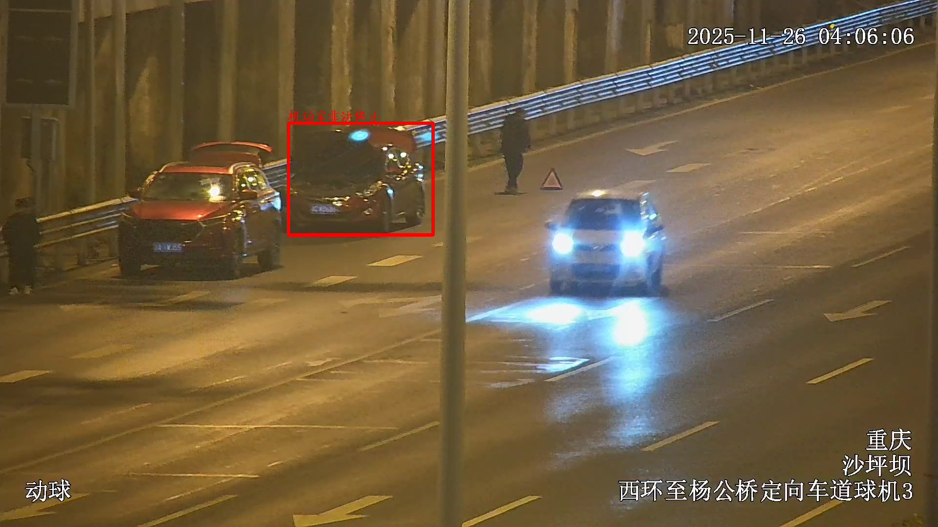
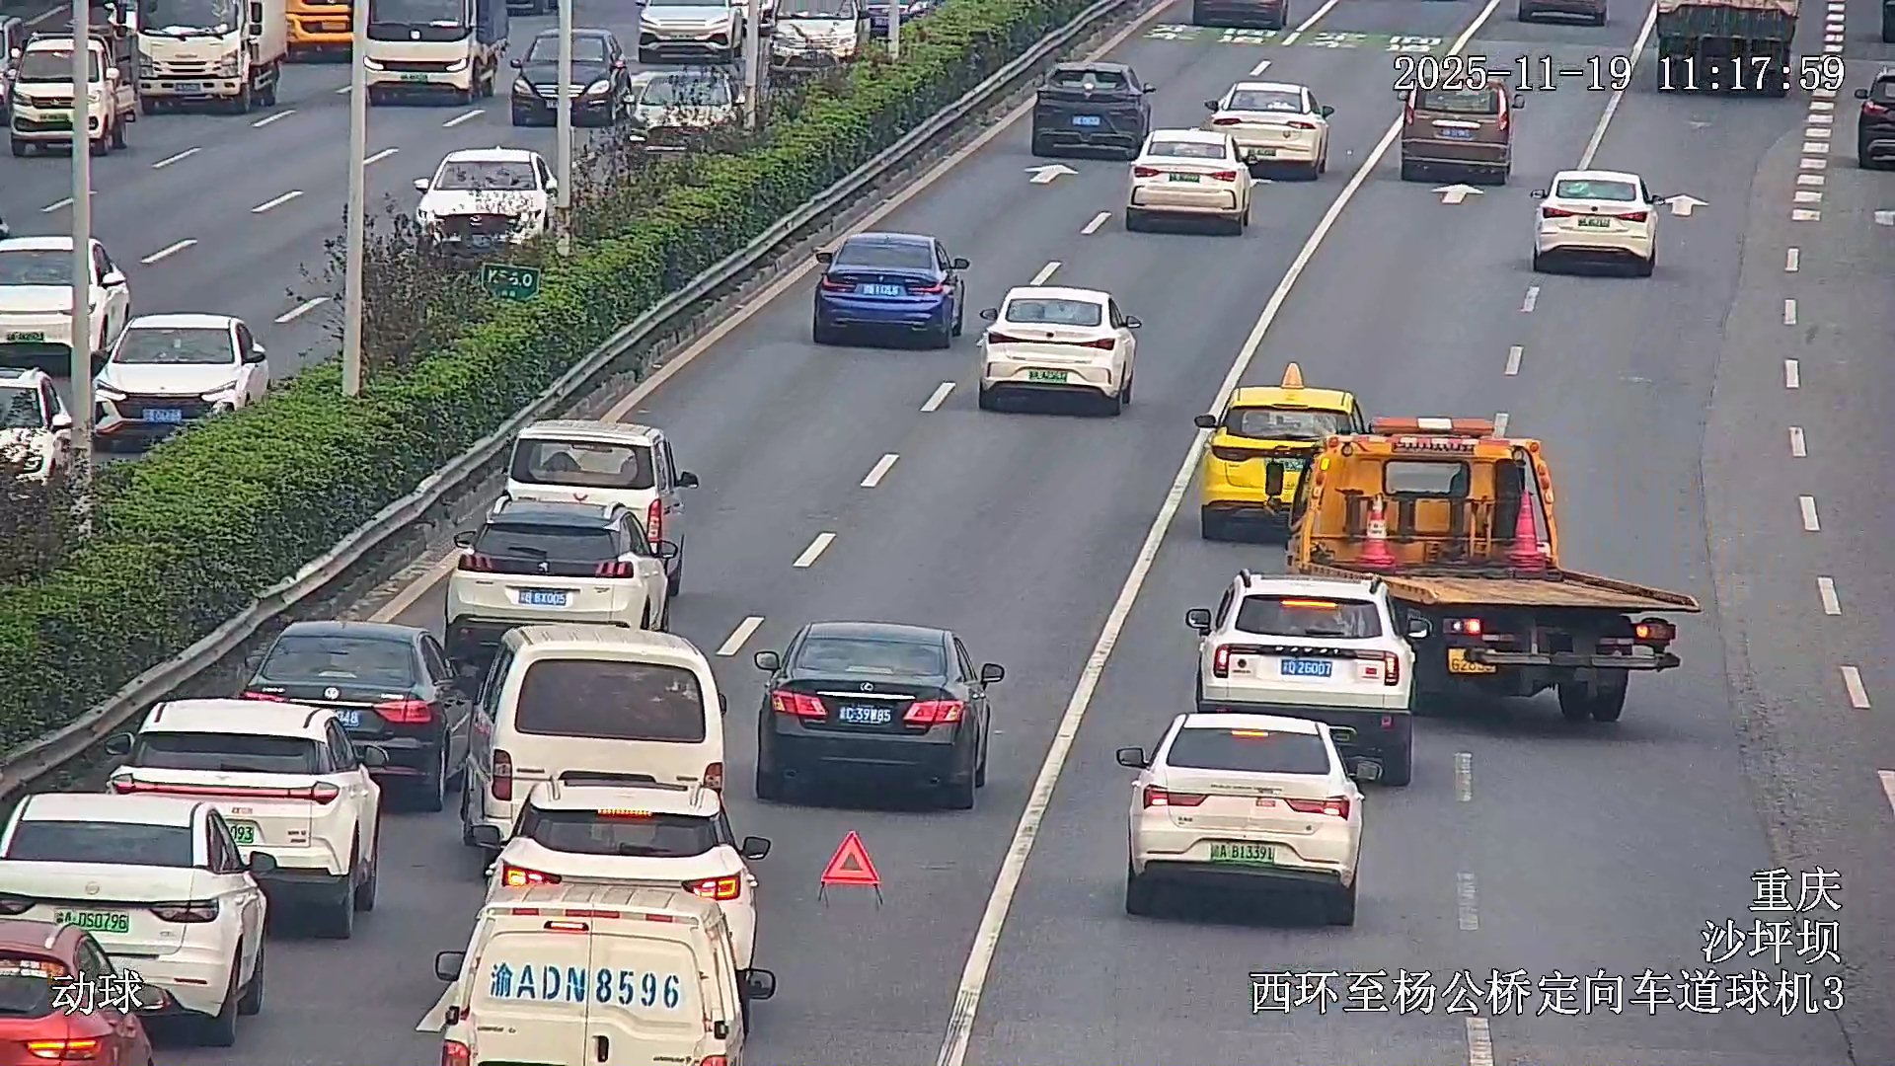
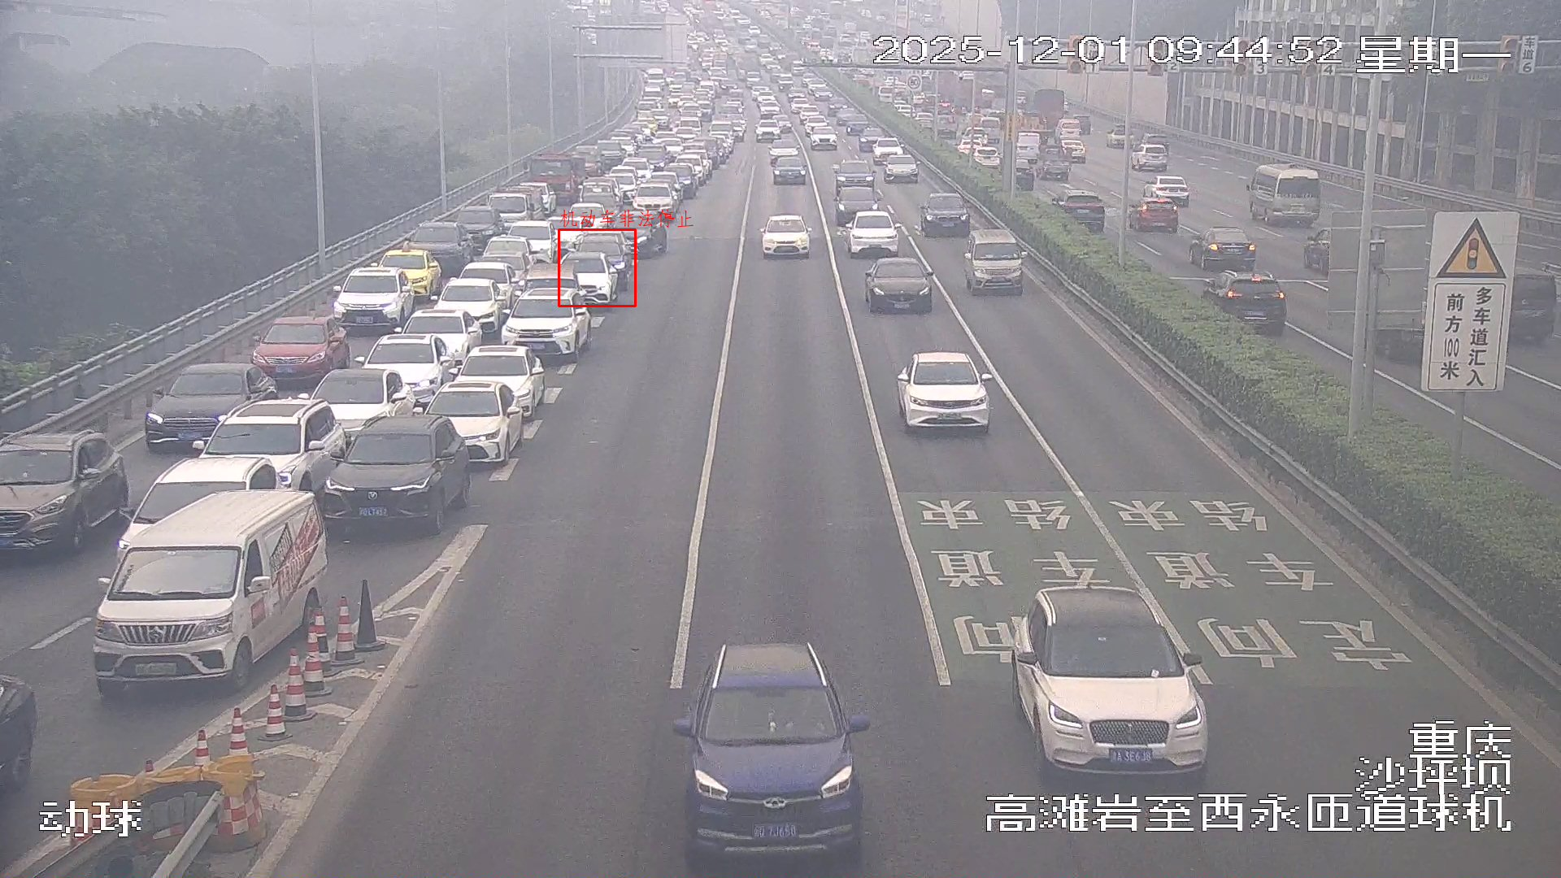
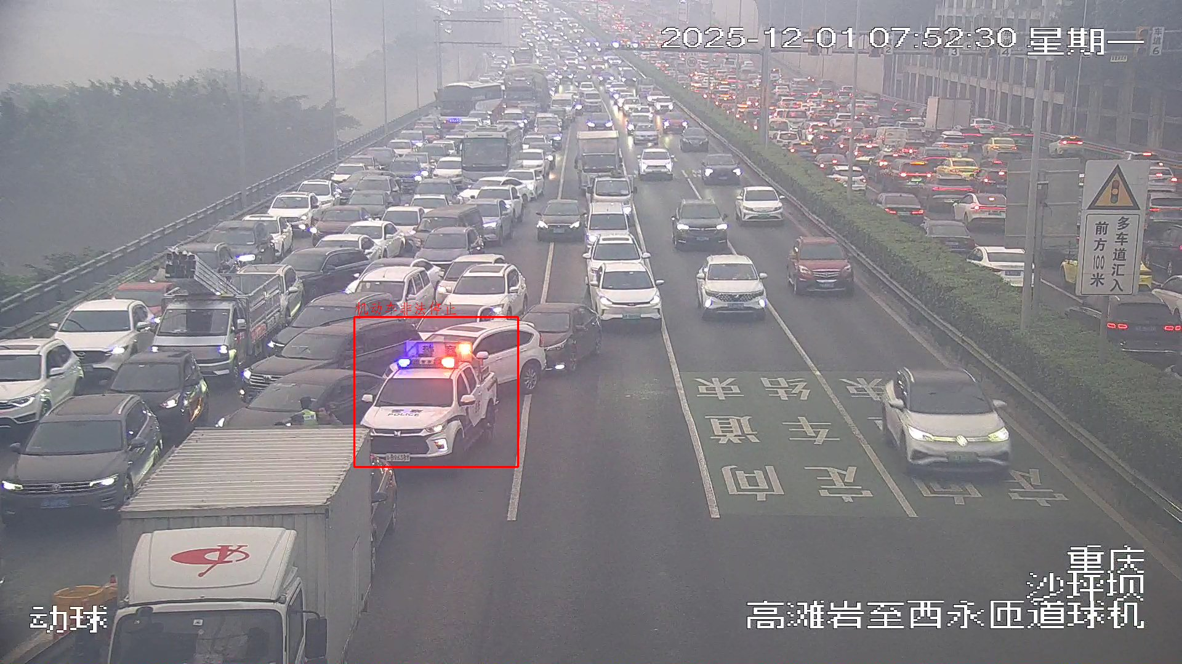
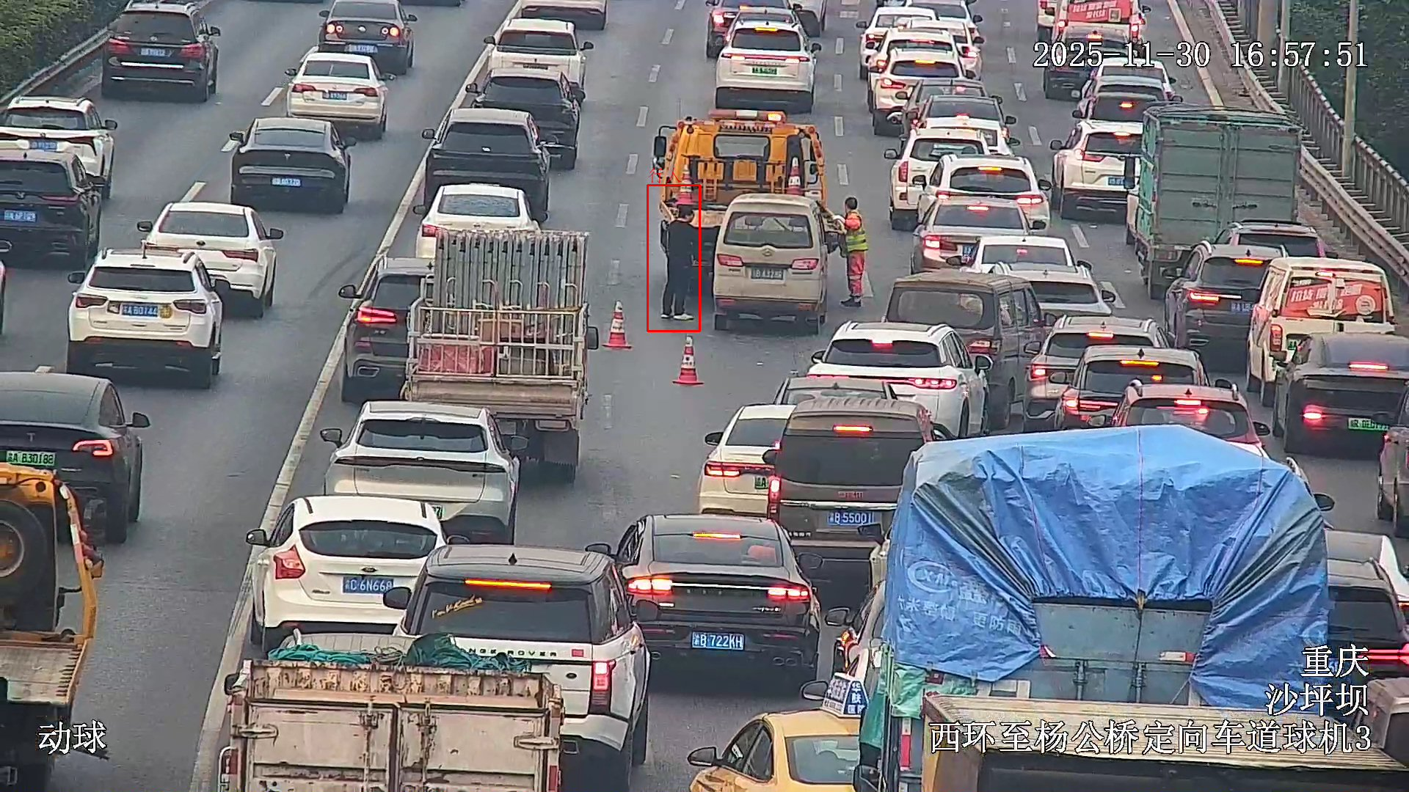
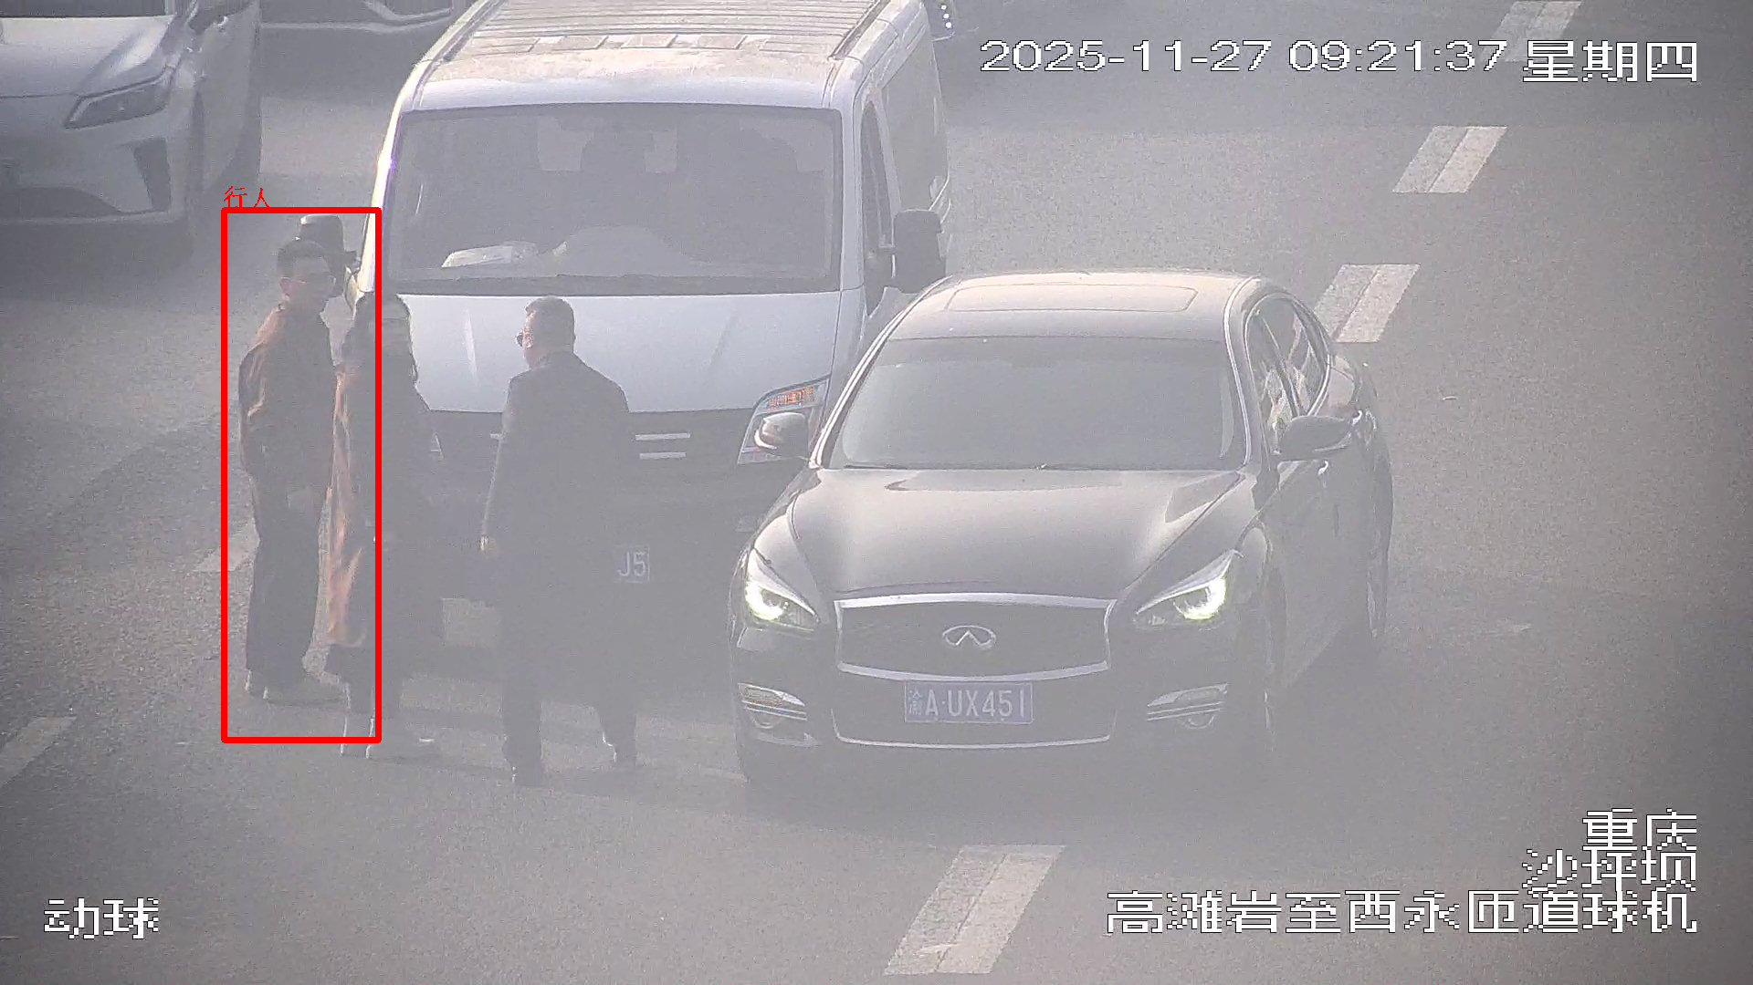
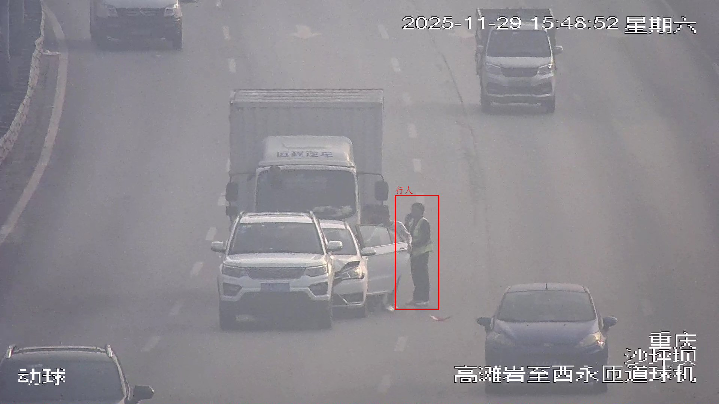
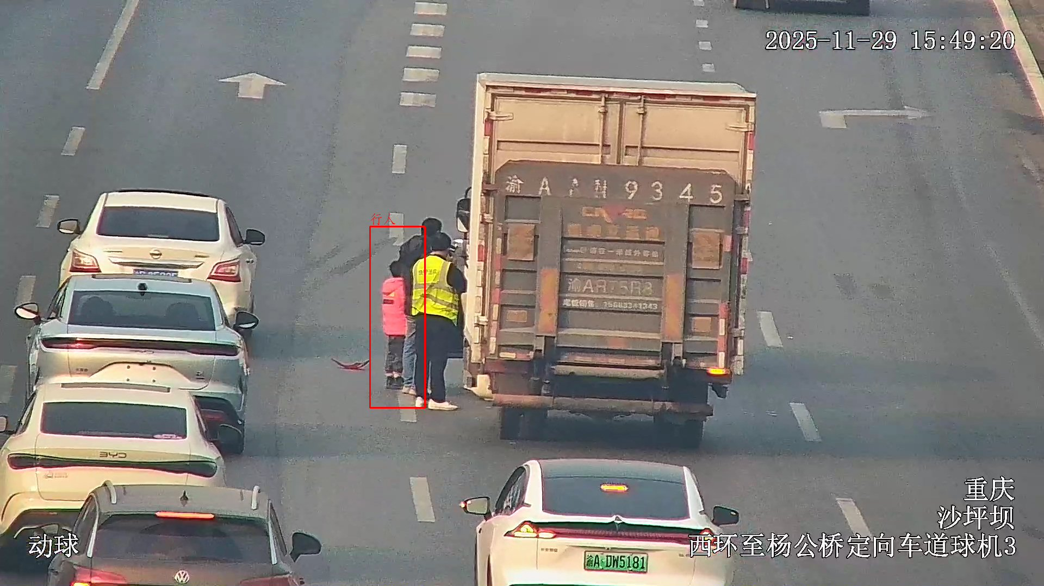
落地场景：高速行为识别
应急车道停车
行车道违法停车
行车道违法停车
特种车辆识别
多辆车非正常停放，设置了三角警示牌，有人在现场处理。
✅ 结论： 因此，这极有可能是一起车辆故障导致的临时停车事件。
三角警示牌的存在提示可能存在车辆故障或轻微事故，例如车辆抛锚，驾驶员已设置警示标志等待救援。
✅ 结论：图中未见明显交通事故，但存在疑似车辆故障的情况（由三角警示牌和拖车共同提示），可能正在处理中，不构成违停。
红色框内白色货车，处于拥堵路段的正常排队中，周围车辆均处于低速或停止状态
未占用应急车道或禁停区域。
✅ 结论： 因此，不构成违法停车。
特殊车辆（如警车、救护车、消防车）在执行任务时享有优先通行权，即使停靠也属合法。
✅ 结论，图中车辆（警车）不构成违停，可能当前为严重交通拥堵 警车正在执行任务。
行人闯入
行人闯入
行人闯入
行人闯入
行人正从车辆之间穿过，处于非人行道区域，存在安全隐患。
✅ 结论：是行人（非工作人员）。
该行人位于车辆旁的道路上，周围有其他车辆（包括一辆白色面包车和一辆黑色轿车），且未穿着明显的工作制服或标识。
✅ 结论：是行人（非工作人员）。
此人穿着明显的反光安全服，属于交通工作人员或道路作业人员，通常为维护、疏导交通的人员。因此，不属于普通行人。
✅ 结论：该画框中不存在行人（工作人员除外）。
该人员穿着醒目的荧光黄色反光背心，这是交通管理人员、道路施工人员或物流工作人员的典型装备，用于提高可见性与安全性。
✅结论：该画框中不存在行人（工作人员除外）。

Slide 21


重庆旱獭信息技术有限公司
感谢您的聆听
Chongqing HanTa Information Technology Co., Ltd

